Slide 1
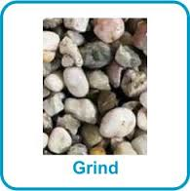
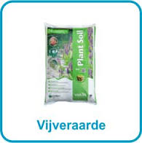
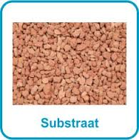
Bodem

Slide 2
Vandaag is het zelfstandig werken:
Huiswerk: Volgende week hoofdstuk 1, 2, 3, 9,10, 13, 14, 15, 19, 21, 23 en 26 af.
Hoofdstuk 4, 5, 6, 7, 8, 11, 12,16 en 17, 18, 20, 22, 24 en 25 doorlezen.

